Slide 1
프로젝트 ‘Battle Snake’
송 진규

Slide 2
목차
개요
서버 전체 구조
Sharding DB 구조
네트워크 모듈 – CNetServer
CNetServer 구조
채팅서버
채팅서버 – Worker 구조
채팅서버 – Update 스레드 구조
네트워크 모듈 – CMMOServer
CMMOServer 구조
배틀서버
배틀서버 구조
라이브러리 - 프로파일링
라이브러리 – 메모리풀 TLS
라이브러리 – 락프리 자료구조
라이브러리 – HTTP Class
라이브러리 – DB Connector

Slide 3
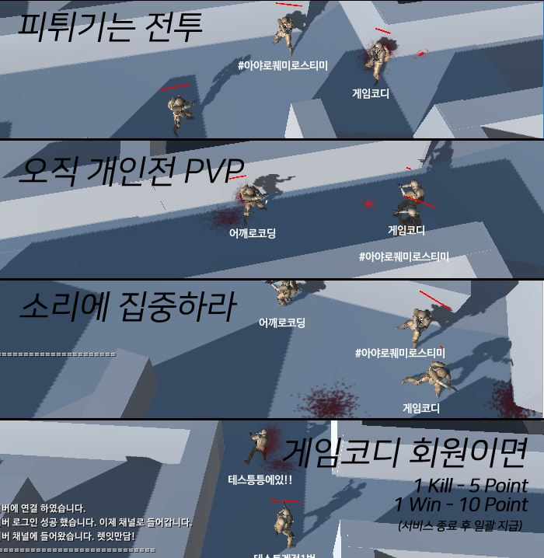
개요
Battle Snake는?
탄창 / 메디킷 / 헬멧 등의 아이템을 이용해 유저를 처치하고 승리를 쟁취하는 MOTPS(Multiplayer Online Third-Person Shooter) 게임
작업 내역 요약
Native Server
채팅/매칭/마스터/배틀 서버 제작 (직접 제작한 네트워크 모듈 사용)
ODBC를 이용해 DB에 데이터 쓰기 및 읽기
Apache를 이용해 HTTP 통신
락프리 자료구조 / 메모리풀 / 프로파일링 / 파서 등 라이브러리 제작
2. Web
PHP를 이용해 DB에 데이터 쓰기 및 읽기 (Log 저장, 유저 정보 읽기 및 쓰기)
Apache 사용
3. DB
MySQL 사용
유저 정보 관리
Replication
Sharding

Slide 4
‘Battle Snake’ 서버 전체 구조
Sharding DB
Scale out 가능
Battle 서버 군 x n
Battle Server
Chat Server
배틀 MMO 서버
채팅 Net 서버
채팅 Lan 서버
Lan 클라이언트
PHP API
HTTP (POST)
Lan 클라이언트
계정 생성 API
JSON
유저 정보 갱신 / 얻기 API
컨텐츠 정보 갱신 / 얻기 API
Scale out 가능
Battle 서버 군 부하분산
Matchmaking Server x n
Master Server
HTTP (POST)
매치메이킹 Net 서버
배틀 Lan 서버
JSON
Lan 클라이언트
매치메이킹 Lan 서버
Sacle out된 Battle 서버 군을 매치메이킹 서버로 전달.
클라이언트 접속 절차
로비에서, 매치메이킹 서버를 알아온다.
매치메이킹 서버에서, [배틀서버 / 채팅서버 / 방] 을 알아온다.
배틀서버와 채팅서버에 로그인 후, 방 입장
Scale out 가능
매치메이킹 서버 부하분산
Lobby x n
매치메이킹 서버 정보 얻기
Matchmaking DB (Replication)
클라이언트
Connect
HTTP (POST)
JSON
Scale out된 매치메이킹 서버를 클라이언트에게 전달.

Slide 5
Sharding DB 구조
Sharding Info DB (Replication)
shDB_Index x n
(slave)
유저 식별자(AccountNo), Content DB Number
(PK : AccountNo)
shDB_Index
(master)
Replication
AllocateTBL
AllocateTBL
Content DB 별 저장 가능한 유저 수
(PK : DB Number)
Sharding 분산 지점
신규 계정 생성 시, AvailableTBL을 기준으로 저장될 Content DB 결정
shDB_Info
(master)
shDB_Info x n
(slave)
Replication
AllocateTBL
AllocateTBL
dbconnectTBL
Content DB Number, Content DB 접속 정보
(PK : DB Number)
dbconnectTBL
2
PHP API
유저의 닉네임, 전적정보 등 컨텐츠 정보
(PK : AccountNo)
1
계정 생성 API
유저 정보 갱신 / 얻기 API
Content DB (Sharding)
컨텐츠 정보 갱신 / 얻기 API
shDB_data_1
shDB_data_1
...
3
Sharding Info DB를 거쳐, Content DB(Sharding)에 접속
유저가 저장된 Content DB의 Number를 알아온다. (shDB_Index)
Number를 이용해, IP와 Port 등의 접속정보를 알아온다. (shDB_Info)
Content DB에 접속.
AllocateTBL
AllocateTBL
contentsTBL
contentsTBL

Slide 6
네트워크 모듈 - CNetServer
장점
LockFree 구조의 네트워크 모듈
네트워크 송수신 파트와 컨텐츠 파트의 분리로, 컨텐츠 제작 시 네트워크 송수신에 대해 신경쓸 필요가 없다. → 생산성 증가
단점
네트워크 파트와 컨텐츠 파트의 분리로, 서로 통신하기 위한 통신값(SessionID)이 필요.
※ SessionID로 인한 문제
컨텐츠 파트는 네트워크 파트로부터 패킷을 전달받으면, SessionID를 이용해 또 한번 검색해야 함 (오버헤드)
네트워크 모듈의 Session과, 컨텐츠 파트의 Player가 따로 관리된다. 즉, 자료구조가 2개 사용
- 보통 게임 컨텐츠 처리를 위해 단일 스레드가 구성되는데, 현재 구조에서는 결국 패킷 내용을 다시 Update 스레드로 전달해야하는 오버헤드가 발생. 즉, 게임 서버에는 맞지 않는 구조
사용처
채팅 서버, 매치메이킹 서버, 마스터 서버
※ 채팅서버, 매치메이킹 서버, 마스터 서버는 게임 컨텐츠 처리부를 위한 단일 스레드를 구성할 필요가 없기 때문에, CNetServer 네트워크 모듈 사용

Slide 7
CNetServer 구조
비어있는 Session의 Index 보관
Accept 시, 이 stack에서 인덱스를 꺼내, 해당 인덱스의 배열에 세션 할당
정적 배열
배열 재사용
[Blank Session Index Stack] 에 빈 Session의 Index보관
CNetServer
(네트워크 모듈)
유저 accept
유저에게 SessionID 할당
네트워크 송수신 처리
Accept Thread x 1
Blank Session Index Stack
(LockFree-Stack)
Worker Thread x N
Network Session struct
(stSession x 최대 접속자 수)
클라이언트
Connect
Send Queue
(LockFree-Queue)
Recv Queue
(RingBuffer)
컨텐츠 파트로 SessionID 전달
패킷 Decoding
패킷 Encoding
세션 종료
SendPacket(SessionID, Cpacket*)
Disconenct (SessionID)
Virtual Void OnClientJoin(SessionID)
Virtual Void OnClinetLeave(SessionID)
Virtual Void OnRecv(SessionID)
언제든 세션에게 Packet을 Send하거나,
Disconenct 할 수 있다.
SessionID 보관 자료구조
네트워크 파트와 컨텐츠 파트는 SessionID를 이용해 통신한다.
CContentServer : public CNetServer
(네트워크 모듈을 상속받는 컨텐츠 클래스)

Slide 8
채팅서버
개요
CNetServer를 상속받는 채팅서버
내부에서 룸 관리
[로그인 요청, 방 입장 요청, 채팅 전송] 패킷 처리
2개의 버전 제작
서로 다른 구조를 가진 2개의 채팅서버 제작
서로 다른 구조를 가진 채팅서버 2개 제작
Worker 구조 : Worker 스레드가 패킷 처리
Update 스레드 구조 : Worker 스레드는 Update스레드에게 일감을 전달하고, 실제 패킷 처리는 Update 스레드에서 처리
※ 최종 라이브는 Worker 구조의 채팅서버를 사용했으며, Update 스레드 구조는 연습 및 Worker 구조와 성능 비교 용도

Slide 9
채팅서버 – Worker 구조
CNetServer
(네트워크 모듈)
유저 accept
유저에게 SessionID 할당
Accept Thread x 1
네트워크 송수신 처리
클라이언트
Connect
Worker Thread x N
컨텐츠 파트로 SessionID 전달
Virtual Void OnClientJoin(SessionID)
Virtual Void OnClinetLeave(SessionID)
Virtual Void OnRecv(SessionID)
채팅서버 패킷 처리
로그인 요청
방 입장 요청
채팅 전송
Player 구조체 관리 메모리풀
(MemoryPool TLS)
네트워크로부터 받은 SessionID를 기준으로 Player 관리
SessionID를 이용해 플레이어 검색
플레이어 관리 자료구조
(unordered_map)
stPlayer* FindPlayer(SessionID)
Player 검색
Player struct x n
CChatServer : public CNetServer
(네트워크 모듈을 상속받는 채팅 서버)

Slide 10
채팅서버 – Update 스레드 구조
CNetServer
(네트워크 모듈)
유저 accept
유저에게 SessionID 할당
Accept Thread x 1
네트워크 송수신 처리
클라이언트
Connect
Worker Thread x N
컨텐츠 파트로 SessionID 전달
Virtual Void OnClientJoin(SessionID)
Virtual Void OnClinetLeave(SessionID)
Virtual Void OnRecv(SessionID)
Update 스레드에게 전달할 일감 생성
Update Thread에게 일감 전달용
일감 구조체 관리 메모리 풀(MemoryPool TLS)
일감 관리 자료구조
(LockFree-Queue)
Update Thread가 모든 작업 처리
일감 큐에 있는 일감 처리
Update Thread
채팅서버 패킷 처리
로그인 요청
방 입장 요청
채팅 전송
일감 struct x n
SessionID를 이용해 플레이어 검색
Player 구조체 관리 메모리풀
(MemoryPool TLS)
플레이어 관리 자료구조
(unordered_map)
stPlayer* FindPlayer(SessionID)
CChatServer : public CNetServer
(네트워크 모듈을 상속받는 채팅 서버)
Player 검색

Slide 11
네트워크 모듈 - MMOServer
장점
LockFree구조의 네트워크 모듈
네트워크의 Session과 컨텐츠의 Player가 1개로 구성. (상속 구조) → 네트워크와 컨텐츠 간의 통신 프로토콜 불필요
Auth 스레드와 Game 스레드를 분리해 게임 개발에 적합한 구조.
세션 별 모드 지정으로 세션 동기화 제거
모듈 내부에 컨텐츠 처리 스레드와 패킷 처리 기능을 포함.
단점
Auth, Game, Send, Release 스레드가 항시 루프를 돌기 때문에 CPU 사용율이 높다.
Auth, Game 스레드에 지정된 프레임(루프 횟수)에 따라 패킷 처리 속도가 결정되며 최대 처리속도 한계가 있음
사용처
배틀 서버

Slide 12
클라이언트
Connect
CMMOServer 구조
CGameServer : public CMMOServer
비어있는 Session의 Index 보관 공간
신규 접속자 처리 시, 이 stack에서 인덱스를 꺼내, 해당 인덱스의 배열에 세션 할당
새로운 socket을 Auth Thread로 전달.
CMMOServer
(네트워크 모듈)
Accpet Socket Queue
(list 구조의 Queue)
Blank Session Index Stack
(LockFree-Stack)
Session
모드 변경
유저 accept
유저에게 SessionID 할당
패킷 Send
네트워크 송수신 처리
세션 인증, 최초 컨텐츠 로딩 담당.
인게임 세션 처리
종료된 세션 정리
배열 재사용을 위해 Index 반환
Accept Thread x 1
Send Thread x 1
Worker Thread x N
Auth Thread x 1
Game Thread x 1
Release Thread x 1
Session
모드 변경
Session
모드 변경
Virtual
OnAuth_Update
Virtual
OnGame_Update
패킷 Decoding
패킷 Encoding
Virtual OnGame_ClinetJoin
Virtual OnGame_ClinetLeave
Virtual OnGame_Packet
Virtual OnAuth_ClinetJoin
Virtual OnAuth_ClinetLeave
Virtual OnAuth_Packet
Send Queue
(LockFree-Queue)
Recv Queue
(RingBuffer)
Complete Recv Packet
(list 구조의 Queue)
Recv 완료된 패킷 보관 공간.
Virtual OnGame_ClientRelease
SendPacket
(Cpacket*)
Disconenct()
Csession
(네트워크의 Session)
세션 종료
언제든 세션에게 Packet을 Send하거나,
Disconenct 할 수 있다.
Cplayer :public Csession

Slide 13
배틀서버
개요
CMMOServer를 상속받는 배틀 서버
내부에서 룸 관리 (Wait/ ready / play 총 3개의 상태로 Room 관리)
이동, 공격, 아이템획득 등 실제 게임 패킷 처리
Wait 상태
Wait/ ready / play 총 3개의 상태로 Room 관리

Slide 14
배틀서버 구조
CBattleServer : public CMMOServer
CMMOServer
(네트워크 모듈)
Virtual OnAuth_Update
Virtual OnGame_Update
Virtual OnAuth_ClinetJoin
Virtual OnAuth_ClinetLeave
Virtual OnAuth_Packet
Virtual OnGame_ClinetJoin
Virtual OnGame_ClinetLeave
Virtual OnGame_Packet
Auth모드 유저 패킷처리
로그인 요청
방 입장 요청
Game모드 유저 패킷처리
이동
공격
아이템획득
Room 구조체 관리 메모리풀
(MemoryPool TLS)
Room 구조체 관리 자료구조
(unordered_map)
Csession
(네트워크의 Session)
Cplayer :public Csession
Room Struct x n
생존 유저 수가 1명 or 0명이 되면 게임 종료
방 안의 유저 자료구조
(vector)
접속 유저 수가 full이 되면 Ready로 변경
룸 Cycle
방 상태 : Wait
방 상태 : Ready
방 상태 : Play
방 상태 : 게임 종료
Room
Room
Room
Room
접속 유저 수
접속 유저 수
생존 유저 수
생존 유저 수
4/5
5/5
5/5
1/5

